Slide 1
Внеклассное занятие
Тема:
Вредные привычки

Slide 2
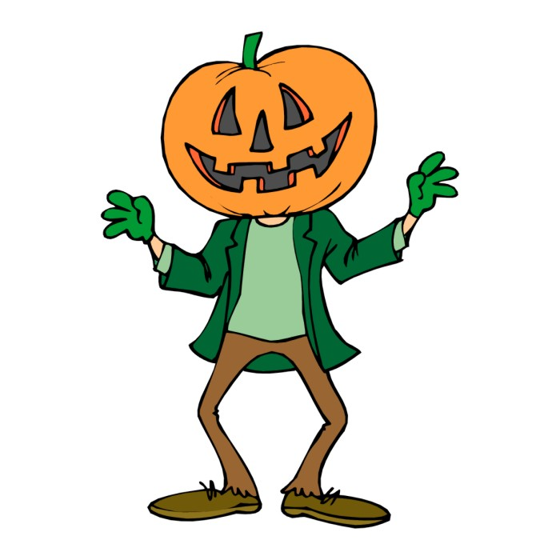
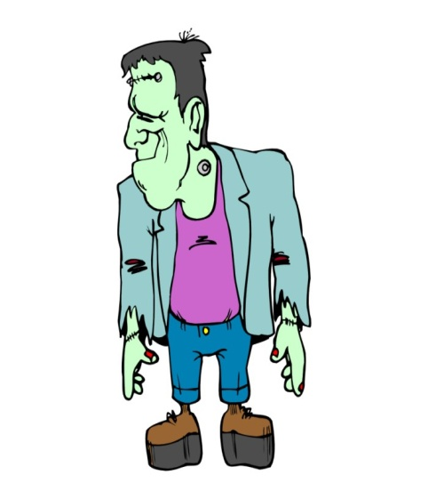
Кашляешь, простыл, температура.
Видимо, что стал ты слабоват.
Кто подвёл железную натуру?
Знаешь ты, кто в этом виноват?
Это твои вредные привычки,
Коль от них ты не избавишься сейчас,
То всю жизнь они тебе испортят
Да и сильно ее сократят.

Slide 3
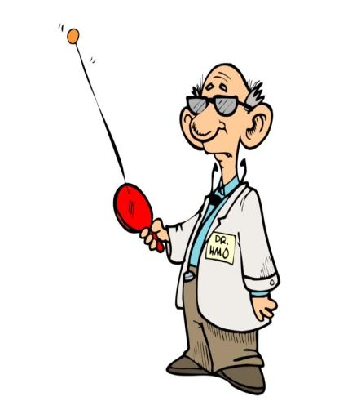
Вредные привычки
«Привычка принуждает нас
ко многим глупостям;
самая большая глупость –
стать ее рабом»
Наполеон
Употребление алкоголя
Неправильное питание
Курение
наркомания

Slide 4
История табакокурения
В ХVI веке, после того как табак был подарен французскому королю в качестве лечебного средства послом в Португалии Ж. Нико (отсюда «никотин»), он стал «модным» во Франции.

Slide 5
Борьба с курением
В Турции курение табака рассматривалось как нарушение законов Корана, и виновных сажали на кол.
Персидский шах Аббас приказал сжечь торговца, который завез табак в военный лагерь.
Римский папа Урбан VII отлучал от церкви тех, кто курил или нюхал табак, а однажды за курение сигар монахов живыми замуровали в стену.
В России по приказу царя Михаила Романова за курение полагалось весьма серьезное наказание – от палочных ударов и порки кнутом и плетьми до отрезания носа и ушей и ссылки в Сибирь. Торговцев табаком ждала смертная казнь.
Царь Алексей Михайлович в 1649 году наложил запрет на курение.

Slide 6
Вред курения

Slide 7
Табачный дым
В табачном дыме содержится около 2000 различных веществ, примерно 100 из которых влияют на человеческий организм крайне неблагоприятно, а их вредное воздействие рано или поздно сказывается на здоровье курильщика.

Slide 8
При пассивном курении некурящий человек страдает больше

Slide 9
Курение

Slide 10
От воздействия табачного дыма страдают:
Легочная система
Органы пищеварения
Сердечно-сосудистая система

Slide 18
Никотин
Никотин – очень опасный яд растительного происхождения. По своей ядовитости он равен синильной кислоте.
Никотин поражает преимущественно центральную нервную систему, вызывает резкое сужение кровеносных сосудов, спазмы которых в мозгу или сердце бывают причиной паралича или даже смерти.

Slide 19
Влияние никотина на животных
Всего капли никотина достаточно, чтобы убить три лошади или одного слона. Птицы (воробьи, голуби) погибают, если к их клюву всего лишь поднести стеклянную палочку, смоченную никотином. Кролик погибает от 1/4 капли никотина, собака – от 1/2 капли.

Slide 20
Влияние никотина на человека
Для человека смертельная доза никотина составляет от 50 до 100 мг, или 2-3 капли. Именно такая доза поступает ежедневно в кровь после выкуривания 20-25 сигарет
(в одной сигарете содержится примерно
6-8 мг никотина, из которых 3-4 мг попадает в кровь).

Slide 21
Влияние никотина на человека
Курильщик не погибает потому, что доза вводится постепенно, не в один прием. К тому же, часть никотина нейтрализует формальдегид – другой яд, содержащийся в табаке.
В течение 30 лет такой курильщик выкуривает примерно 20000 сигарет, или около 160 кг табака, поглощая в среднем 800 г никотина.
Систематическое поглощение небольших, несмертельных доз никотина вызывает привычку, пристрастие к курению.

Slide 22
Курящий человек – раб сигареты

Slide 23
Признаки отравления никотином
Горечь во рту
Кашель и головокружение
Тошнота
Слабость и недомогание
Бледность лица

Slide 25
Сокращение жизни от курения
Хотя курение не приводит к мгновенной смерти, жизнь курильщика значительно сокращается. Оказывается:
- если человек курит в день от 1 до 9 сигарет, то сокращает свою жизнь на 4,6 года по сравнению с некурящими;
- если курит от 10 до 19 сигарет, то на 5,5 года;
- от выкуренных 20 до 39 сигарет – на 6,2 года.

Slide 26
Дети курящих родителей

Slide 27
Дети курящих родителей
Живущие в накуренных помещениях дети чаще и больше страдают заболеваниями органов дыхания. У детей курящих родителей в течение первого года жизни увеличивается частота бронхитов и пневмоний и повышается риск развития серьезных заболеваний. Табачный дым задерживает солнечные ультрафиолетовые лучи, которые важны для растущего ребенка, влияет на обмен веществ, ухудшает усвояемость сахара и разрушает
витамин С, необходимые ребенку в период роста.

Slide 28
Влияние курения на женщин
У курящих женщин наступает раннее увядание организма, грубеют черты лица, кожа приобретает неприятный сероватый оттенок, голос становится хриплым, грубым, зубы покрываются желтизной, порой чернеют.

Slide 29
Курение и беременность

Slide 30
Курение и беременность
Если женщина в течение беременности выкуривает 5-6 сигарет в день, ребёнок рождается с весом на 200-250 граммов ниже нормы, что может иметь для малыша трагические последствия. Да и заболевают такие дети в раннем возрасте значительно чаще, чем дети некурящих.
По научным данным, у 40% женщин, выкуривающих более 10 сигарет в день, дети рождаются с повышенной предрасположенностью к судорогам и эпилептическим припадкам, у них часты аномалии и уродства, отставание от сверстников в умственном развитии и росте.
Дети, рождённые от курящих матерей, часто много плачут в первые три месяца жизни из-за того, что им не хватает никотина, к которому они успели привыкнуть, ещё не появившись на свет.
По данным индийских врачей, у любительниц никотина смертность новорождённых оказалась втрое больше, а вес родившихся детей на полкилограмма меньше.

Slide 31
Курение и подросток
Привычка курить очень опасна для детей и подростков. Задержка роста, общего развития, нарушение процессов обмена, снижение слуха, зрения, ряд нервных расстройств – такова плата за детское и подростковое курение.
У подростков никотин поражает в первую очередь ещё неокрепшие нервную и сердечно-сосудистую системы. В 12-15 лет они уже жалуются на одышку при физической нагрузке. Даже незначительное курение вызывает у детей малокровие, расстройства пищеварения.

Slide 32
Курение и школьник
Школьники-курильщики отличаются пониженными умственными и физическими способностями, очень часто нарушают дисциплину. Сердце у курящего подростка делает в сутки на 15 тысяч сокращений больше, а питание организма кислородом и другими необходимыми веществами происходит хуже, так как под влиянием табака кровеносные сосуды сжимаются, поэтому у курящих ребят слабее память и среди них чаще встречаются плохо успевающие.

Slide 33
Борьба с курением

Slide 34
Борьба с курением

Slide 35
Как бросить курить
Просто запретить людям курить невозможно, а вот убедить бросить курить реально.
Прекратить курение самостоятельно могут около 90% курильщиков, сознательно желающих этого. Искреннее стремление избавиться от курения является первым и непременным условием успеха и требует только элементарного и бесповоротного отказа от табачных изделий, то есть проявления своей силы воли. Если же собственных усилий недостаточно, необходимо прибегнуть к помощи врача (психиатра-нарколога) и приёму различных лекарственных препаратов.

Slide 36
Способы лечения курения
Существует много медикаментозных способов лечения курения:
- специальные «конфеты»,
- полоскание рта жидкостями, которые, взаимодействуя с табачным дымом, вызывают дурное ощущение во рту,
- способы условно-рефлекторного рвотного отучения от курения с помощью различных рвотных смесей.
В настоящее время разработаны и новые, более эффективные лекарственные формы – антиникотиновые жевательные резинки, пластыри.

Slide 37
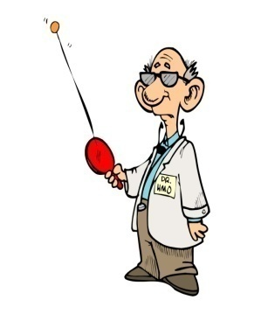
Знай и помни!
Выкуривая 1 пачку сигарет, курильщик забивает свои легкие в год 1 литром никотиновой смолы.
Каждая сигарета укорачивает жизнь на 8 минут.
За последние 5 лет бросили курить 30 миллионов человек.
Сейчас в Америке считается курить «немодным».
Ежегодно в России умирает около миллиона человек от болезней, вызванных курением.
Курение не только сокращает жизнь, но и снижает ее качество.
Никотин вызывает большое количество заболеваний, таких как инсульт, инфаркт миокарда, болезни крови и артерий ног, поражает органы чувств, пищеварения и дыхания, поражает нервную систему.
31 мая во всем мире отмечают как День без табака.

Slide 38
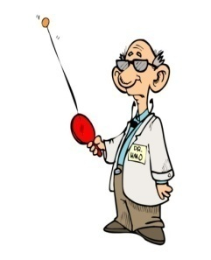
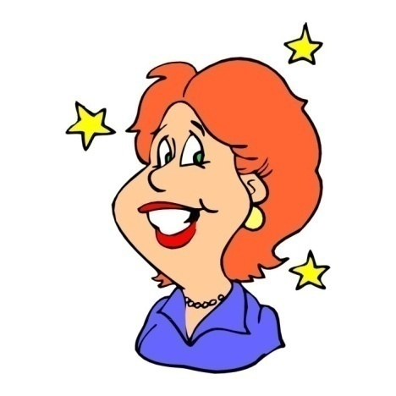
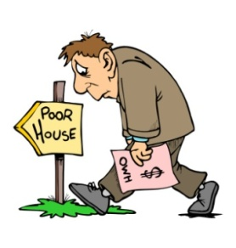
Сделай свой выбор!
Положительные последствия
Будешь иметь здоровый цвет лица.
Отрицательные последствия
Быстро портятся зубы.
Спазмы сосудов конечностей, головного мозга, приводящие к утрате работоспособности.
Не будешь подвержен бронхолегочным заболеванием.
Уменьшишь риск заболеть раком легких, сахарным диабетом.
Землистый цвет лица.
НЕ КУРИ!!!

Slide 40
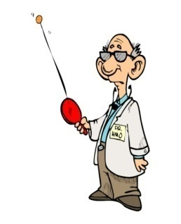
Оказывается…
Алкоголь называют «похитителем рассудка». Об опьяняющих свойствах спиртных напитков узнали за 8 тысяч лет до нашей эры, когда люди изготавливали спиртные напитки из меда, винограда, пальмового сока, пшеницы. Слово «алкоголь» означает «одурманивающий». Раньше пьянство в будние дни считалось грехом и позором. Алкоголь действует на клетки головного мозга, человек становится злым, агрессивным, теряет над собой контроль, становится психически неуравновешенным.

Slide 41
Алкоголь, его влияние на организм
Хронический гастрит желудка
Развивается цирроз печени
( разрушение печени)
Воздействует на головной мозг
Ускоряет биологическое старение
Приводит к развитию алкоголизма

Slide 43
Алкоголик

Slide 44
Признаки отравления алкоголем
Головокружение, тошнота и рвота
Уменьшение сердечных сокращений, снижение артериального давления
Возбужденное или депрессивное состояние

Slide 45
Первая помощь при отравлении алкоголем
Уложить набок и очистить дыхательные пути
Дать понюхать ватку, смоченную в нашатырном спирте
Промыть желудок
Положить на голову холодный компресс
Вызвать скорую помощь

Slide 46
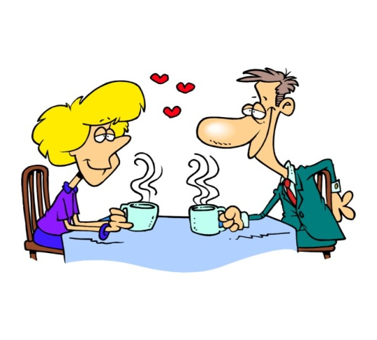
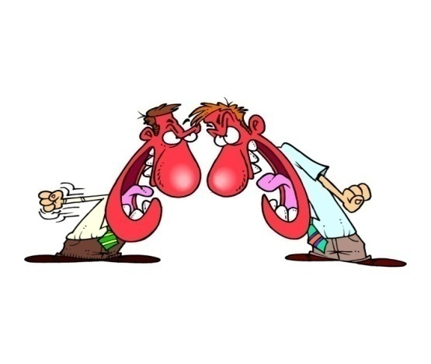
Сделай свой выбор НЕ УПОТРЕБЛЯТЬ АЛКОГОЛЬ
Организм не будет находиться в стрессовой ситуации.
Отрицательные последствия
Снижение памяти, интеллектуальных возможностей, рассеянность.
Болезни.
Положительные последствия
Будет здоровым твое сердце, печень, почки.
Будешь иметь ясный светлый ум.
Благополучное устройство своей личной жизни.
Не избирательность в выборе приятелей.
Изменение внешности «лицо алкоголика».
Невозможность устроить свою личную жизнь.
Деградация личности.

Slide 47
Наркомания и токсикомания
Возникает в результате злоупотребления веществами, вызывающие кратковременного чувство приятного психического состояния
Признаки наркомании и токсикомании:
Психическая зависимость
Физическая зависимость
Изменение чувствительности к наркотику

Slide 48
Это любопытно…
Наркотики – это химические вещества растительного происхождения. Их употребление вызывает наркотическое опьянение, а люди называются наркоманами. Назначение наркотиков – в медицинских целях для снижения болевых ощущений при операциях или тяжёлых болезнях. К наркотикам привыкают очень быстро, а зависимость вылечить очень трудно. Наркотики изменяют сознание, вызывая галлюцинации, бред, иллюзии. Применение наркотиков вызывает химическую зависимость организма, а это часто смертельное заболевание.

Slide 50
Признаки наркотического отравления
Повышение мышечного тонуса
Сужение зрачков и ослабление их реакции на свет
Покраснение кожи

Slide 52
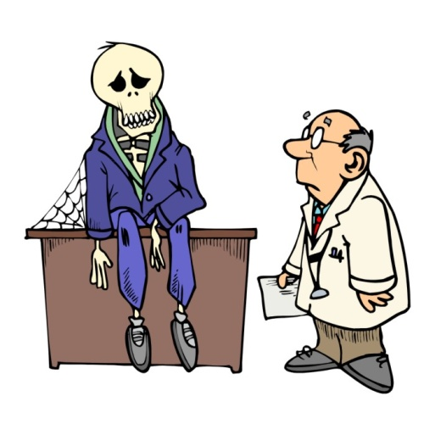
Последствия вредных привычек
Болезни
Быстрое старение организма
Раздражительность
Усталость
Труд воспринимается как вынужденное занятие
Кажущееся отсутствие свободного времени (пребывание в различных компаниях)
Деградация личности
Ранняя смерть

Slide 53
Для того чтобы быть здоровым надо не только отказаться от вредных привычек, но и вести правильный образ жизни. Это значит соблюдать диету, соблюдать режим дня и постоянно двигаться. Есть старая абхазская поговорка: «Лучше бесцельно двигаться, чем сидеть без движения».

Slide 54
И помни, человек!
Долг каждого из нас,
Живущих на планете,
Приумножать добро и
Делать мир добрей!
Он будет ваш,
Сегодняшние дети!
Вы встанете у жизненных рулей!
От вас зависит то,
Каким он будет…

Slide 55
Спасибо за внимание! Будьте здоровы !

